Slide 1

Clase 14 de 20 Fecha: miércoles, 29 de enero
¿Qué vamos a aprender?
1. Diferencias entre ser, estar y tener
Formal letter

Slide 2

¿Cuál es la pregunta?
Qué tiempo hace hoy
¿________________________?
Hoy hace buen tiempo
Llueve mucho
¿________________________?
No, no llueve casi nada
Hace mal tiempo
¿________________________?
Sí, hace mal tiempo
Qué tiempo hace en primavera
¿________________________?
En primavera hace sol
Hace viento en otoño
¿________________________?
Sí, en otoño, hace mucho viento
Hay nubes
¿________________________?
No, no hay nubes
Qué tiempo hará mañana
¿________________________?
Mañana hará sol
Hay mucha nieve
¿________________________?
Sí, pero no podemos esquiar porque nieva mucho

Slide 3


Aspecto gramaticales
Futuro: Ir + a + infinitivo
Uso:
Una acción planeada o algo que ocurrirá pronto
Estructura:
Ir (presente simple) + a + infinitivo
Yo
Tú
Él / ella / usted
Nosotros / as
Vosotros /as
Ellos /as
voy
vas
va
vamos
vais
van
Estudiar
Leer
Hacer
Comer
Ir
Salir
a
Escucha y completa
Yelsin ______a viajar conmigo por Europa.
Amaya ______a salir pronto.
Luis, Byron y yo _______a luchar por ese cambio.
Ellos ________a terminar en la cárcel.
Yo _______a navegar los 7 mares.
Tú ____a conocer a mi familia esta noche.
¿______a ir conmigo?
Usted _____a trabajar con Karla en el nuevo proyecto.
va
vas
va
vas
vamos
va
van
voy

Slide 4
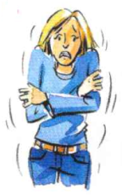
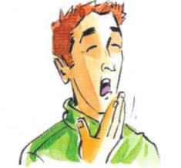
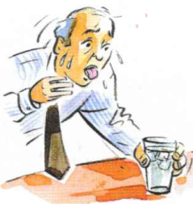
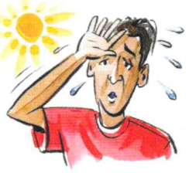
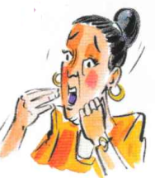
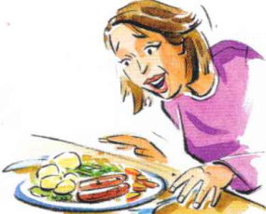
Mira los dibujos usa las expresiones idiomáticas con el verbo tener que corresponde
Tengo frío
Tengo sueño
Tengo sed
Tengo calor
Tengo miedo
Tengo hambre
Traduce al inglés usando el verbo tener
El hijo mayor tiene celos del bebé
Tengo ganas de ir a España
Tengo confianza en él
Ten cuidado cuando cruces la calle
No puedo tomar un café contigo, tengo prisa
Mi novia nunca tiene celos
Hay que tener tacto con él
Tienes razón
The older child is jealous of the baby
I feel like going to Spain
I trust him
Be careful when you cross the street
I can't have a coffee with you, I'm in a hurry
My girlfriend is never jealous
One has to be tactful with him
You are right

Slide 5
Hablar
Tomar
Cenar
Reservar
Trabajar
Invitar
Viajar
Cerrar
Estudiar
Desayunar
Caminar
Comprar
1. Hablo
2. Tomo
3. Ceno
4. Reservo
5. Trabajo
Invito
Viajo
Cierro
Estudio
Desayuno
Camino
Compro
Hablé
Tomé
3. Cené
4. Reservé
5. Trabajé
6. Invité
7. Viajé
8. Cerré
9. Estudié
10. Desayuné
11. Caminé
12. Compré
Hablar
Tomar
Cenar
Reservar
Trabajar
Invitar
Viajar
Cerrar
Estudiar
Desayunar
Caminar
Comprar
é
é
é
é
é
é
é
é
é
é
é
é

Slide 6
Hablar
Tomar
Cenar
Reservar
Trabajar
Invitar
Viajar
Cerrar
Estudiar
Desayunar
Caminar
Comprar
1. Hablo
2. Tomo
3. Ceno
4. Reservo
5. Trabajo
Invito
Viajo
Cierro
Estudio
Desayuno
Camino
Compro
Hablé
Tomé
3. Cené
4. Reservé
5. Trabajé
6. Invité
7. Viajé
8. Cerré
9. Estudié
10. Desayuné
11. Caminé
12. Compré
Hablar
Tomar
Cenar
Reservar
Trabajar
Invitar
Viajar
Cerrar
Estudiar
Desayunar
Caminar
Comprar
ía
ía
ía
ía
ía
ía
ía
ía
ía
ía
ía
ía

Slide 7
Hablar
Tomar
Cenar
Reservar
Trabajar
Invitar
Viajar
Cerrar
Estudiar
Desayunar
Caminar
Comprar
1. Hablamos
2. Tomamos
3. Cenamos
4. Reservamos
5. Trabajamos
Invitamos
Viajamos
8. Cerramos
9. Estudiamos
10. Desayunamos
11. Caminamos
12. Compramos
Hablamos
Tomamos
3. Cenamos
4. Reservamos
5. Trabajamos
6. Invitamos
7. Viajamos
8. Cerramos
9. Estudiamos
10. Desayunamos
11. Caminamos
12. Compramos
Ya
Ayer
Anoche
Anteayer
El lunes pasado
El mes pasado
El año pasado

Slide 8


Dictado
1. Escribe las palabras que escuchas (10)
About the details
Regarding a place
We’ve already reserved
We’d like to suggest
Of the accommodation
We chose one near
The preparations
I’ll inform you that
In reference to
There are various places
Ya reservamos
Eligimos uno cerca de
Acerca de los detalles
del alojamiento
Con respecto a un lugar
Nos gustaría sugerir
Hay varios lugares
Referente a
Los preparativos
Le informaré que
2. Lee
3. Traduce
4. Une con flechas

Slide 9
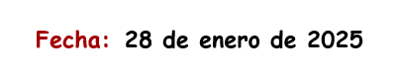

Destinatario
Estimado señor Ramos:
Estimada señora Flores:
- informarle que
- comunicarle que
decirle que,
etc.
Cuerpo de la carta
Párrafo con una explicación más detallada y con respuestas a preguntas y/o pedidos.

Slide 10
Despedida formal
Sin más por el momento, me despido muy cordialmente.
Agradeciendo su pronta respuesta, le envío un cordial saludo.
Agradeciendo de antemano su atención, lo/la saludo cordialmente.
Esperando su respuesta, me despido cordialmente.
Sin otro particular por el momento, quedo a la espera de su respuesta y aprovecho para enviarle un cordial saludo.
Atentamente,
- Muy atentamente,

Slide 11
Tareas para la casa
Assessment 3
Escucha CD3.10 y rellena los espacios en blanco

